Slide 1


ÂM NHẠC 3
Notes:
GV giới thiệu sách giáo khoa Âm nhạc 3
Tác giả bộ ppt Âm nhạc KNTT 3: Nguyễn Thành Vinh –Nghệ An
Sđt lh: 0968113337 - 0866747456
+ Zalo: 0968113337 - 0866747456
+ Facebook cá nhân: https://www.facebook.com/thanhvinh16071985
+ Nhóm chia sẻ tài liệu: https://zalo.me/g/bigmio196
Hãy liên hệ chính chủ sản phẩm để được hỗ trợ và đồng hành trong suốt năm học nhé!

Slide 2

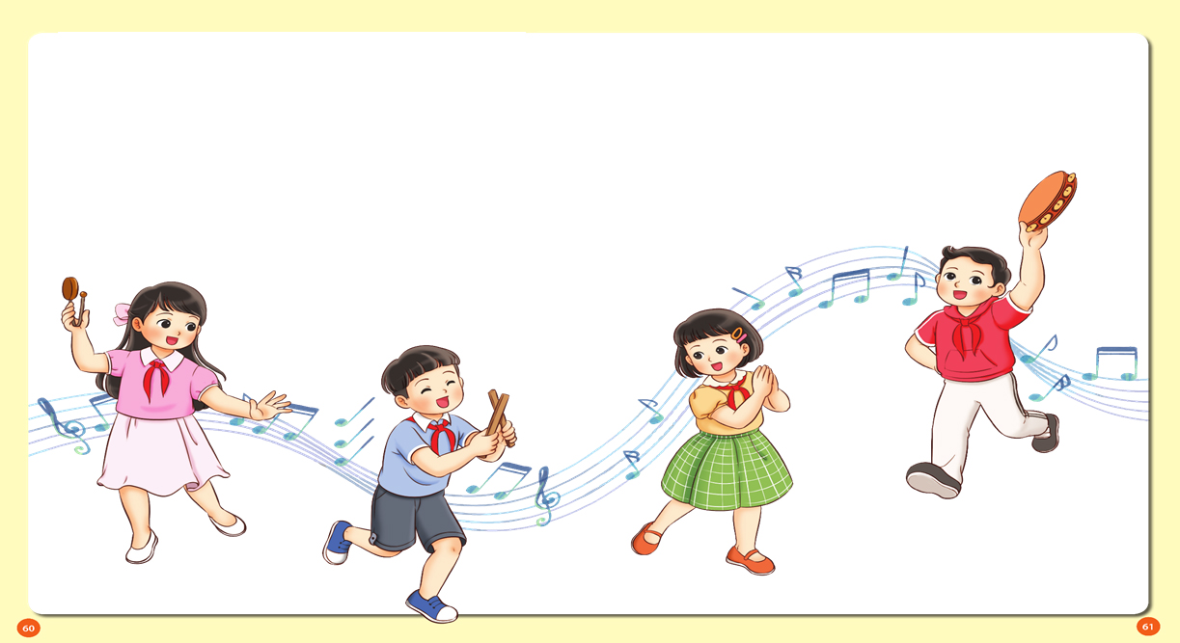

TIẾT 22
TỔ CHỨC HOẠT ĐỘNG VẬN DỤNG SÁNG TẠO

Slide 3


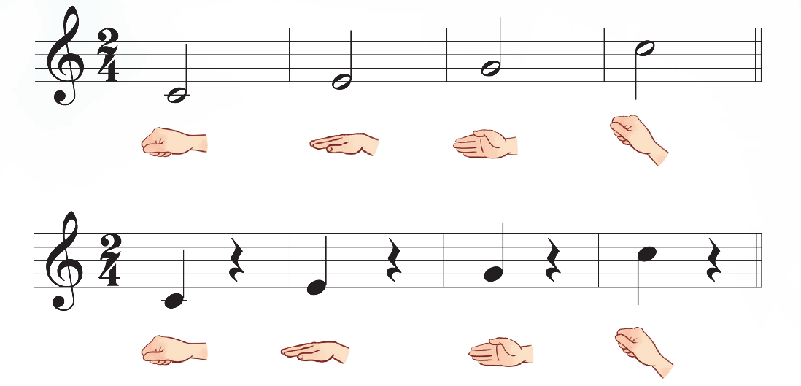









Hoạt động luyện tập thực hành
Hai đội tham gia chơi (xung phong). Mỗi đội sẽ cử thành viên tham gia chơi (có thể thay đổi thành viên trong khi chơi). Mở lần lượt từng nốt nhạc và kí hiệu bàn tay, thành viên đội nào đọc và thực hiện kí hiệu bàn tay nhanh và đúng hơn sẽ được tuyên dương.

Slide 4

Đọc lại cả dòng nhạc

Slide 5
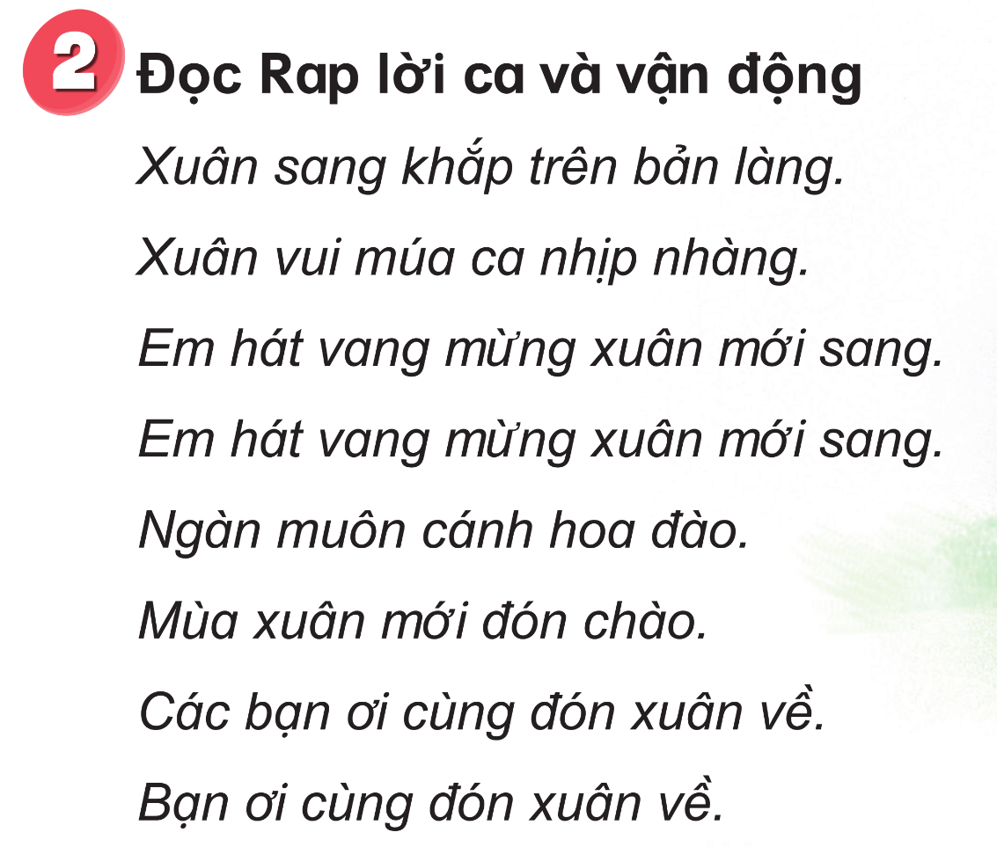
Đọc theo tiết tấu lời ca kết hợp gõ đệm theo phách

Slide 6
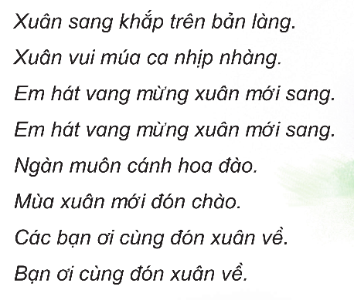
Nghe đọc mẫu sau đó Đọc lời ca theo nhạc beat Rap và kết hợp động tác vận động cơ thể
FILE đọc mẫu
Nhạc nền Rap

Slide 7

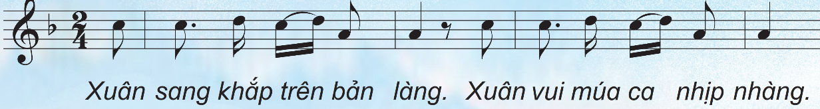

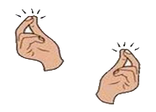
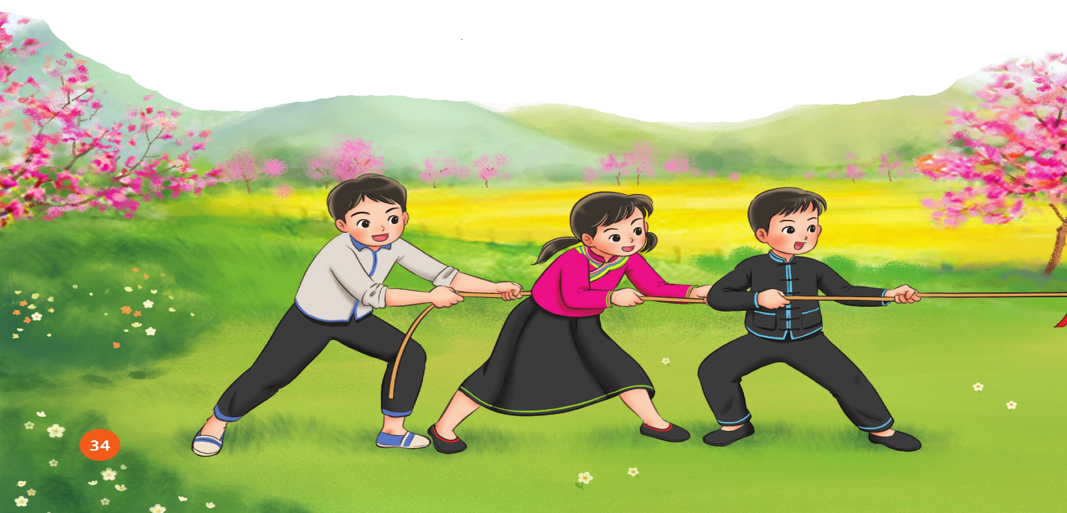
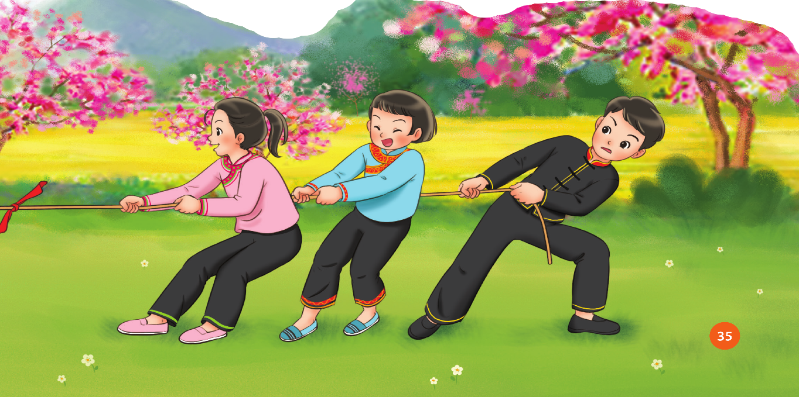
Luyện tập và biểu diễn bài hát hình thức: đồng ca, tốp ca, song ca, đơn ca kết hợp với nhạc đệm và vận động cơ thể.

Slide 8


GIÁO DỤC, CỦNG CỐ DẶN DÒ

Slide 9



Chúa quý thầy cô mạnh khỏe
Các em học sinh chăm ngoan học giỏi

